Slide 1
데이터베이스 구축부터
활용까지
강사: 유선권

Slide 2
INDEX
데이터베이스 구축부터 활용까지
데이터 입력 출력
GitHub 오픈소스
모의 해킹
추천 시스템

Slide 3
왜 추천 시스템을 주제로?

Slide 4
대부분은…
입출력
게시판 구현

Slide 5
인터넷 게시판이 처음 나온 시기가?
Notes:
컴퓨서브 인포메이션 서비스 최초의 일반 사용자용 서비스

Slide 6

인터넷 게시판이 처음 나온 시기가?
1979
Notes:
컴퓨서브 인포메이션 서비스 최초의 일반 사용자용 서비스

Slide 7
코더가 아닌 프로그래머가 되자
Notes:
복잡한 기능 구현할때 어떻게 접근하면 좋은지 알수 있는 기회 가 될거다

Slide 8
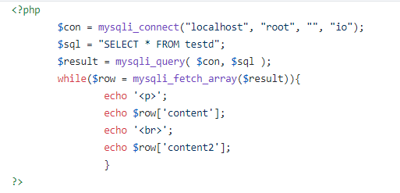
처음에 고생 했던 것 기억 나죠?
out.php
Notes:
코드 따라치고 복붙

Slide 9
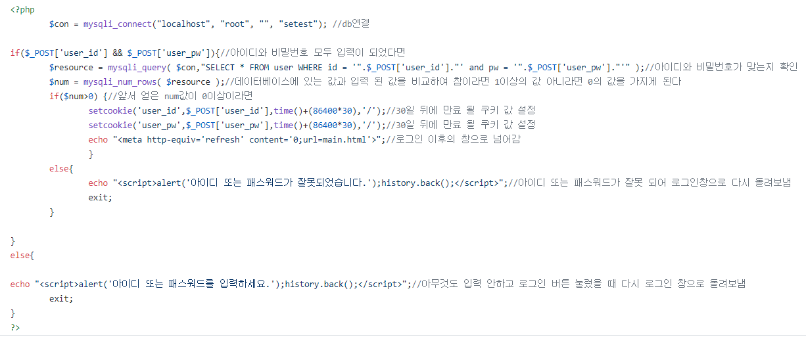
Notes:
https://github.com/tjsrnjs17/WB_DB_Lecture/blob/08a4c2d90abbd32b30e31fa44203fd7ec5e1c73b/SourceCode/2%EC%9D%BC%EC%B0%A8(%EA%B9%83%ED%97%99)/loginCheck.php

Slide 10
어느 것이 더 이해가 잘 되었나요?
1차시 Out.php
2차시 깃허브 주석
Notes:
코드 한줄한줄 보는게 아니라 코드 단락들이 어떤 역할을 위해 있는지 파악 하면서 했기 떄문

Slide 11
컴퓨팅적 사고
Notes:
복잡한 기능 구현할때 어떻게 접근하면 좋은지 알수 있는 기회 가 될거다

Slide 12
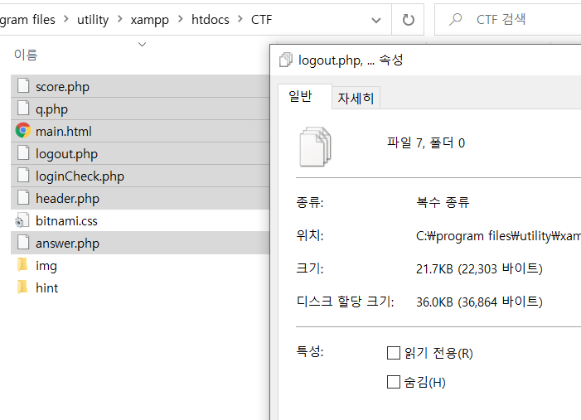
어제 CTF했던 페이지 구동 부분만 21kb 100줄 짜리 코드 3kb
대략 700줄

Slide 13


온라인 미디어 콘텐츠 시장의 강자
Notes:
http://yhs968.blogspot.com/2019/09/part-2-deep-neural-networks-for-youtube.html

Slide 14
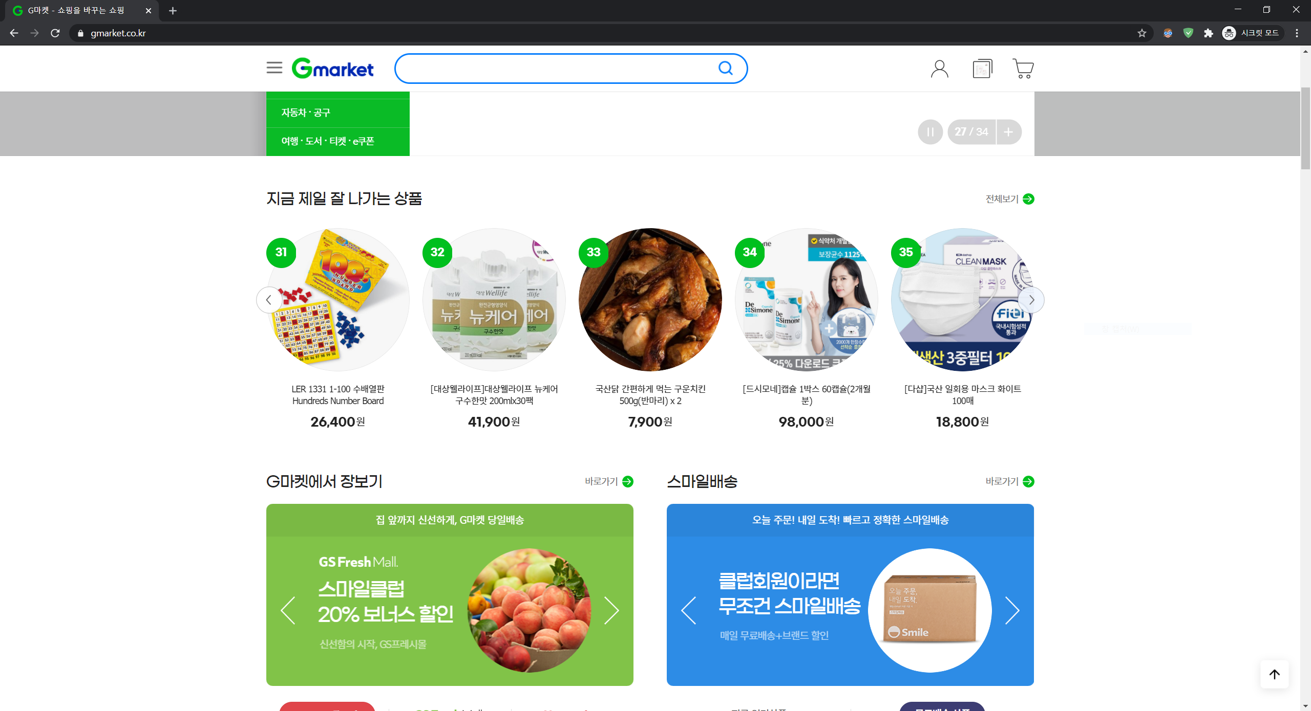

Slide 15
어떻게 해야 취향에 맞는 재미있는 영화를 추천 할 수 있을까?

Slide 16
큰 부분에서 작은 부분으로
단계적으로 생각

Slide 17
어떻게 해야 취향에 맞는 재미있는 영화를 추천 할 수 있을까?

Slide 18
쪼개보면
취향
재미

Slide 19
재미
재미가 있나
판단 기준
Notes:
많이보는게 재미 있는거 아닌가?

Slide 20
재미
재미가 있나
많이 보는게 재미 있는게 아닌가?
판단 기준
조회수....
Notes:
많이보는게 재미 있는거 아닌가?

Slide 21

만약 조회수로 재미를 판별한다면
....??

Slide 22
여러가지 시나리오를 상상해서 여러분들이 만든 기준에 넣어 적절 한지 확인 해보자

Slide 23
앞에서 발표!
취향
재미
Notes:
모둠 별로

Slide 24
재미
재미가 있나
판단 기준
조회수....
DB 테이블 구성
데이터 베이스 칼럼에 조회수
Notes:
많이보는게 재미 있는거 아닌가?

Slide 25
pip install pymysql
Notes:
컴퓨서브 인포메이션 서비스 최초의 일반 사용자용 서비스

Slide 26
쿼리문 설명
https://inforyou.tistory.com/28
Notes:
쿼리문 조건

Slide 27
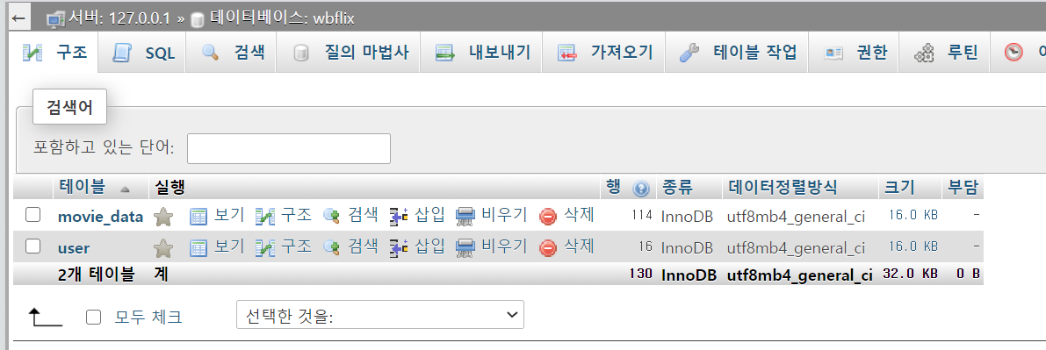

Slide 28
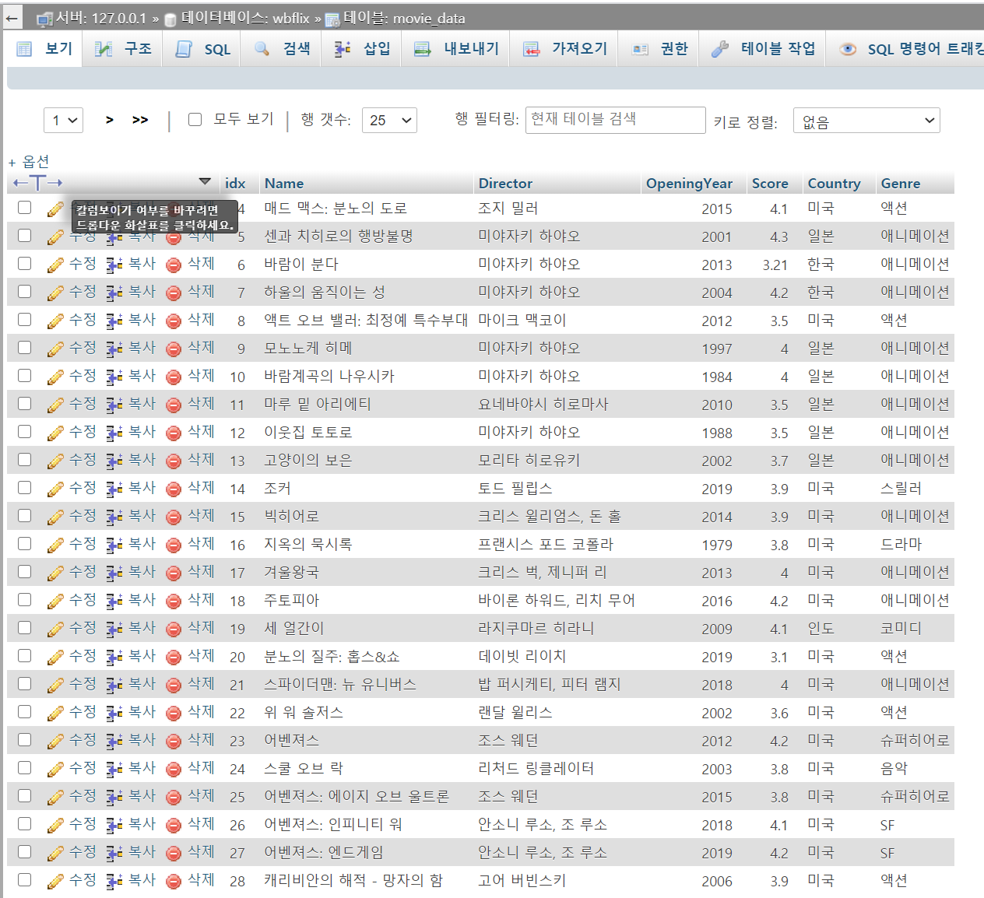

Slide 29
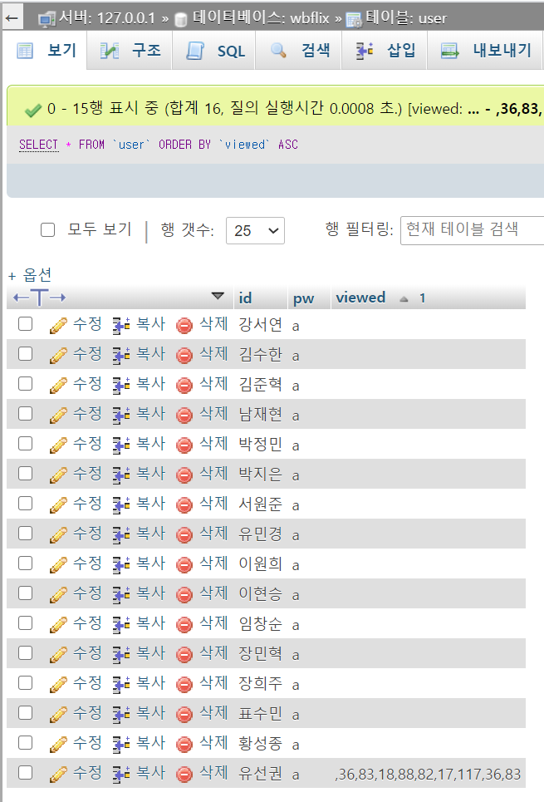

Slide 30
곤지암 평점 2.8
Notes:
컴퓨서브 인포메이션 서비스 최초의 일반 사용자용 서비스

